Slide 1
Правописание наречий с приставками из-, до-, с-, на-, в-, за-
5 класс

Slide 2
Продолжите фразу:
Наречие – самостоятельная…,
обозначает …,
отвечает на вопросы …
Наречие не …
В предложении наречие является …

Slide 3
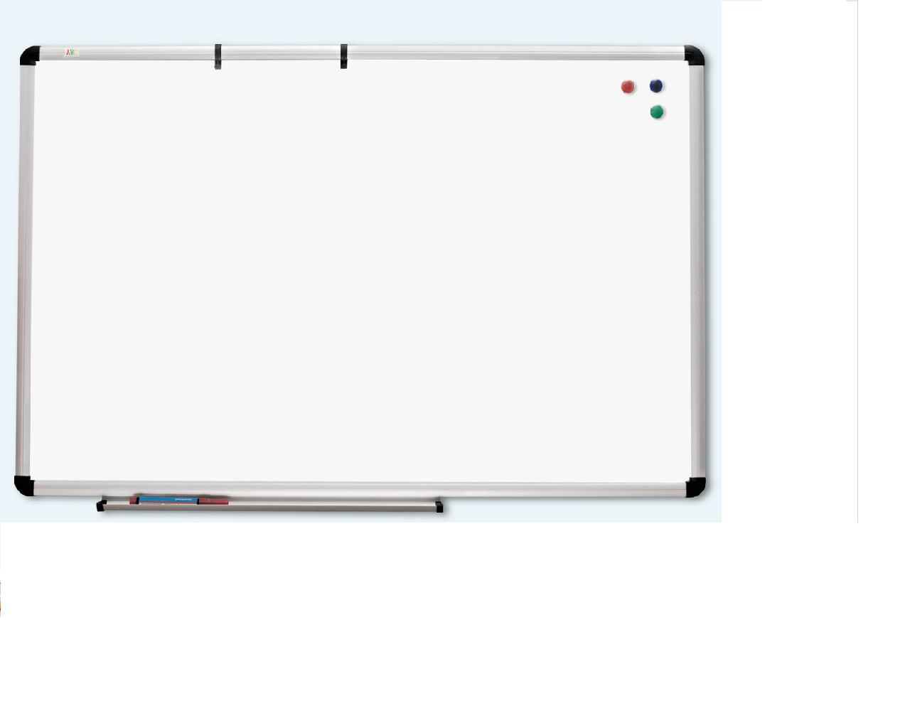
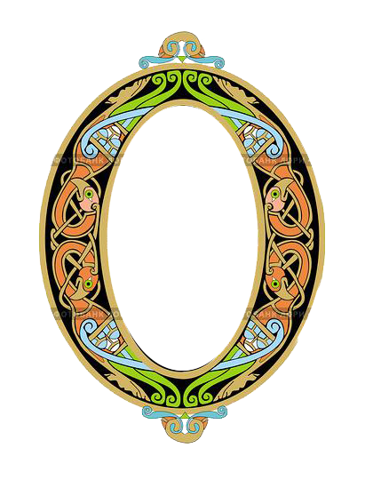
НА
Нужно написать НАправО?
ВправО
ВлевоО
И НАлевО? Хорошо!
В
ВлевО, ВправО – тут, конечно,
Нас встречает буква О!
НАлевО
НАправО
О – А
меню

Slide 4
С
Если пишешь СправА, СлевА,
ИЗредкА, ИЗдалекА,
То в дорогу провожает
Непременно буква А.
ИЗредкА
ИЗдалекА
СлевА
СправА
ИЗ
меню

Slide 5
Буквы О и А на конце наречий
Если наречие образовано от бесприставочного прилагательного при помощи приставок:
ИЗ-, ДО-, С-
В-, НА-, ЗА-
а
О
ИЗДАЛЕКА
ДОТЕМНА
СНОВА
ВЛЕВО
НАПРАВО
ЗАТЕМНО

Slide 6
Пишем, объясняем:
Изредк.., искос.., дочист.., досыт.., справ.., сызнов.., влев.., наглух.., набел.., наскор.., надолг.., зажив.., запрост.., поровн.. .

Slide 7
меню

Slide 8
Задание Ты видишь иллюстрации из истории пятиклассницы, изучающей наречия. Помоги ей выполнить задание: напиши на месте пропусков необходимые наречия из списка: влево, вправо, вверх, вниз, внизу , вверху, вместе. (1) Я смотрела в окно и старательно заучивала правописание наречий__________,_________, __________,________. (2) Мне показалось, что я лечу высоко ______, к самому небу. (3) Я посмотрела _________, ______,. (4) Вместе со мной парили птицы. (5) _________ я видела прекрасную землю. (6) Потом я опустилась __________, на самое дно моря. (7) Я снова посмотрела ___________, _________. (8) Я кружилась ___________ с рыбками. (9) ___________сияло солнце, _________ я увидела прич…дливые кораллы. (10) А потом я вдруг оказалась на берегу лесной реч..ки. (11) Я сидела рядом с мален.. кой ёлочкой и чувствовала, что мы с ней _______, как две сестрички. (12) Удивительные эти наречия, с ними можно побывать всюду!

Slide 9
Результат работы выглядит следующим образом: (1) Я смотрела в окно и старательно заучивала правописание наречий влево, вправо, вверх, вниз. (2) Мне показалось, что я лечу высоко вверх, к самому небу. (3) Я посмотрела влево, вправо. (4) Вместе со мной парили птицы. (5) Внизу я видела прекрасную землю. (6) Потом я опустилась вниз, на самое дно моря. (7) Я снова посмотрела влево, вправо. (8) Я кружилась вместе с рыбками. (9) Вверху сияло солнце, внизу я увидела причудливые кораллы. (10) А потом я вдруг оказалась на берегу лесной речки. (11) Я сидела рядом с маленькой ёлочкой и чувствовала, что мы с ней вместе, как две сестрички. (12) Удивительные эти наречия, с ними можно побывать всюду!

Slide 10
ТЕСТ
1. В каком слове пропущена буква «О»
- накормить досыт..
- расположить слев..
- вытереть насух..
2. В каком слове пропущена буква «А»
- вырастить занов..
- запереть наглух..
- прикасаться изредк..
3. В каких словах допущена ошибка
- налева
- направо
- слева
- изредка

Slide 11
О наречии
Я наречия учу, Я лечу, куда хочу! Не сидится мне на месте: Вверх и с птицами я вместе, Вниз -я с рыбками дружу,
С ними вместе я кружу. Влево - лес! Смотрите, я Вместе с ёлочкой, друзья!
Вправо - за руки народ
Вместе водит хоровод!
Я сижу, в окно гляжу,
Я наречия твержу.
На одном сижу я месте, А весь мир со мною вместе.
Влево, вправо вниз и вверх –
Вместе! Правило для всех!

Slide 12
меню

Slide 13
СПАСИБО ЗА РАБОТУ !

